Slide 1
Rekabentuk Sistem Hidroponik
Riza Atiq Abdullah bin O.K. Rahmat

Slide 2
Pemilihan rekabentuk
Bergantung kepada:
Jenis hidroponik yang hendak digunakan
Kesesuaian dengan tempat
Jenis tanaman

Slide 3
Beberapa jenis Hidroponik
Air mengalir
Pam Udara
NFT
(Nutrient Film Technique)
sistem sumbu
DWC
(Deep Water Culture)

Slide 4
Sistem sumbu dalam pasaran

Slide 5
Sistem NFT dalam pasaran
Air mengalir
NFT
(Nutrient Film Technique)

Slide 6
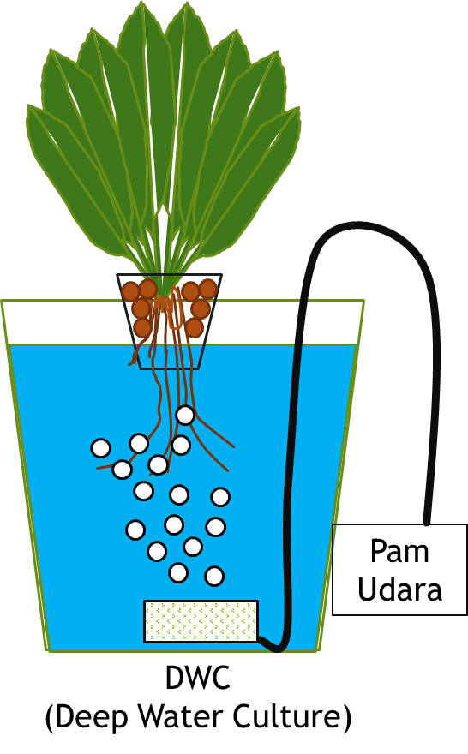
Sistem DWC dalam pasaran

Slide 7
Sistem DWC (dengan pengaliran air)

Slide 8
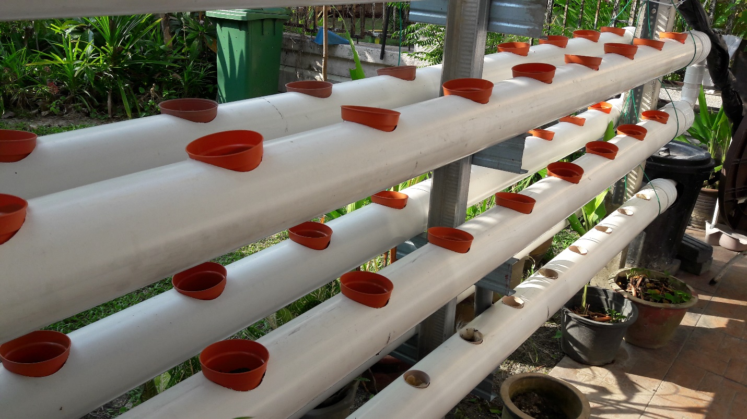
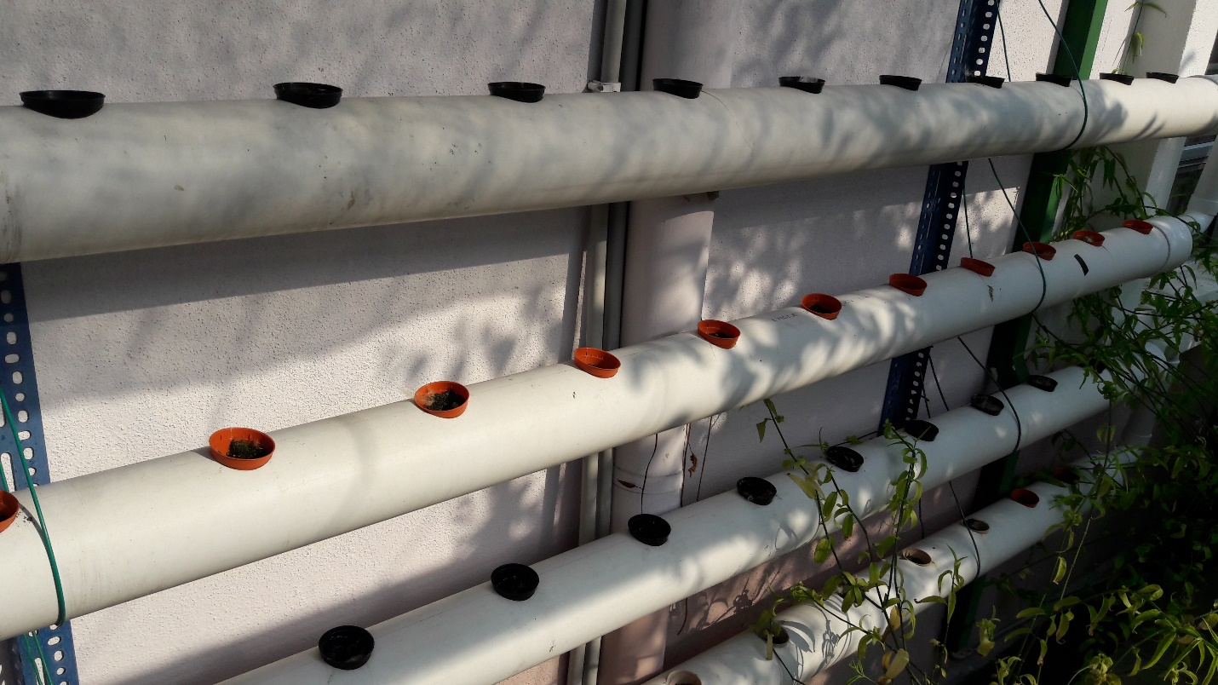
Rekaan sendiri
Anda boleh merekabentuk sendiri sistem hidroponik yang sesuai dengan selera, keadaan rumah dan bajet anda.
Harganya jauh lebih rendah dari yang dibeli
Rekabentuk yang paling mudah ialah dengan menggunakan paip PVC berukuran 3 atau 4 inci. Ukuran 4 inci lebih baik untuk akar tanaman anda.

Slide 9
Contoh rekaan sendiri
20 – 25 cm
Paip PVC Φ 4”
Paip PVC Φ 2”
25 – 35 cm
3 m
Pam aquarium

Slide 10
Sekian, terimakasih

